Slide 1
SmartCharge V1 : La station de recharge sans fil pour le campus de demain.
ISTA Témara — Maroc
Présenté par l'équipe Adlani & Zhar

Slide 2

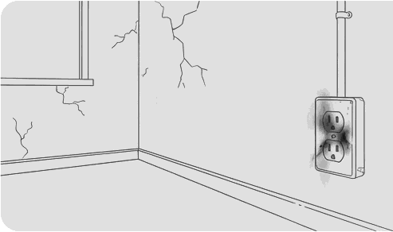
L'outil pédagogique central face à une infrastructure inadaptée
L'Outïl La Limite
Le smartphone est indispensable à lSTA Témara :
Accès constant aux plateformes et ressources numériques.
Outil de communication essentiel étudiants-formateurs.
Support actif durant les sessions et Travaux Pratiques.
Une infrastructure physique qui ne suit pas le rythme de la
digitalisation.

Slide 3


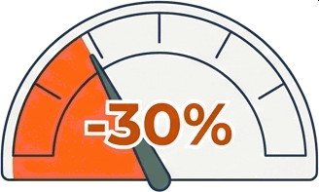
Le Diagnostic des Points de Friction :
Une crise d'énergie quotidienne
Pénurie
50+ appareils par salle. Les salles de classe ne sont pas équipées pour une charge simultanée massive.
Insécurité
Risque Élevé. Les étudiants laissent leurs téléphones sans surveillance dans les couloirs pour trouver une prise.
Interruption
-30% de concentration. La recherche constante d'énergie perturbe activement le focus durant les cours.

Slide 4

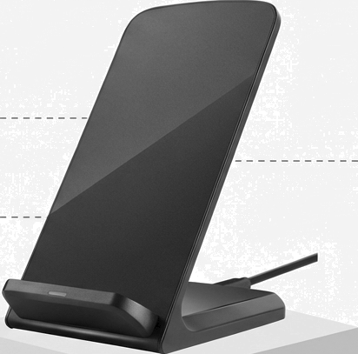


La Solution : SmartCharge V1
Puissance
Recharge Sans Fil 15W. Technologie Qi universelle (iOS & Android).
Disponibilité
24/7.
24/7. Conçu pour un usage
intensif en milieu éducatif.
Vitesse
2x Plus Rapide. Charge optimisée pour minimiser le temps d'attente des étudiants.

Slide 5

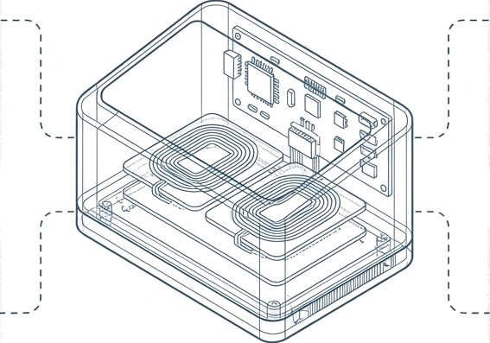



Radiographie Technique et Sécurité
Multi-emplacements
Plusieurs slots simultanés pour fluidifier le trafic.
Sécurité Électrique
Protections thermiques intégrées contre les surtensions et la surchauffe.
Design Ergonomique
Format compact et robuste,
interface utilisateur intuitive.
Compatibilité Universelle
Le standard Qi élimine la friction des câbles perdus ou incompatibles

Slide 6
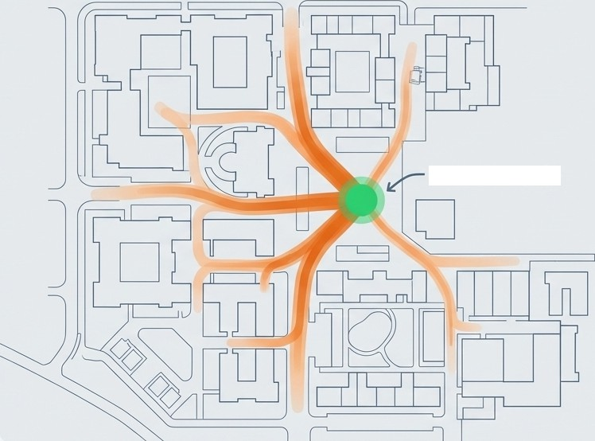



L'écosystème Spatial : L'emplacement stratégique
Pourquoi la zone de la Mosquée ?
Flux Intense: Passage constant durant les pauses et les prières.
Zone Mosquée
Point Névralgique : Espace ouvert garantissant une visibilité 24/7.
Adoption Naturelle : Proximité immédiate des zones de repos, transformant le temps
d'attente en temps de charge.

Slide 7








Modèle de Tarification Sociale
Conçu pour assurer la maintenance tout en respectant le budget étudiant.
1 Heure
2 Heures
recharge rapide.
idéal pour utilisation courte.
adapté aux longues pauses.
Meilleur rapport qualité prix
Revenus Additionnels : Abonnementt Mensuel (30DH) & Revenus Publicitaires sur Borne

Slide 8


Analyse Concurrentielle : Le choix de l'évidence
Critère | Prises murales | Power Bank | SmartCharge V1
Accessibilité | limitée | personnelle | Disponible 24/7
Sécurité | faible | moyenne | élevée
Facilité d’utilisation | moyenne | facile | Très facile
Multi-utilisateurs | non | non | oui
Sans câble | non | non | Oui (Qi)
Coût | gratuit | cher | Faible (2 DH)
⚠️
⚠️
⚠️

Slide 9



















































SmartCharge V1
Business Model Canvas
Partenaire Clés institut OFPPT Temara fournisseur de matériel électronique. électricien. fournisseur technologie Qi. maintenance / support technique. autorisation administrative (direction institut).
Activités Clés gestion de la station des téléphones. promotion. maintenance de la borne gestion des paiements mise à jour logiciel assistance utilisateurs
Propositions de valeur recharge rapide. station sécurisée. facile à utiliser. recharge sans câble (technologie Qi) disponible à tout moment gain de temps pour étudiants
Relations avec les Clients. support via WhatsApp. assistance sur place système d’abonnement notifications (si possible)
Segments de Clientèles Étudiants ISTA Temera Formateurs personnel administratif
Ressources Clés Borne de recharge intelligente Technologie (Recharge sans fil) Électricité Emplacement : À l’intérieur de l’institut. logiciel de gestion. système de paiement.
canaux de distribution affiches dans l’institut Instagram WhatsApp bouche-à-oreille démonstration sur place
Structure des Coûts Les coûts principaux : matériel électronique câbles USB électricité marketing. maintenance consommation électrique mensuelle marketing digital réparation
Sources de Revenues Exemples de prix : 2 DH / recharge. abonnement mensuel 30 DH. Publicité sur l’écran de la borne de recharge

Slide 10
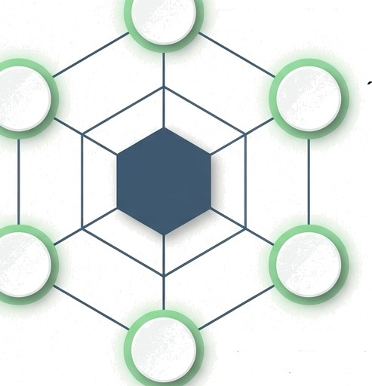
Analyse PESTEL : Un contexte macro-économique favorable
Politique :
soutien à la digitalisation des services.
encouragement des solutions
technologiques dans les établissements.
Légal :
respect des normes de sécurité électrique
protection des utilisateurs
responsabilité en cas de panne.
Économique :
pouvoir d’achat limité des étudiants
besoin de solutions à faible coût
opportunité de micro-paiements
(2 DH, abonnement).
Environnemental:
réduction des déchets électroniques (câbles).
optimisation de l’énergie (station centralisée).
Social :
Adoption croissante des smartphones compatibles.
Besoin constant de recharge.
Usage intensif (réseaux sociaux) , études).
Technologique :
Adoption croissante des smartphones compatibles.

Slide 11


Youssef Zhar
Responsable Commercial
Les Architectes du projet
Youssef Adlani
Responsable Technique
Focus: Développement produit, conception, et gestion des fournisseurs technologiques.
Domaine
Ingénierie & Produit
Focus: Stratégie de promotion, marketing de proximité, et planification financière.
Domaine
Business & Stratégie

Slide 12
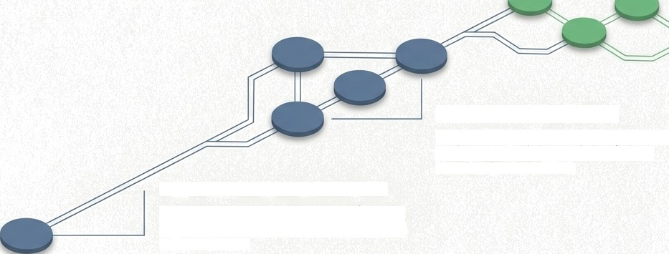
Scalabilité & Vision : Vers le Smart Campus
Phase 3 : La Vision
Être le catalyseur de la transition numérique
durable vers des campus véritablement
intelligents et connectés.
Phase 2 : L'Expansion
Un modèle économique et technique scalable, prêt à être déployé dans tout le réseau OFPPT.
Phase 1 : L'innovation Utile
Une réponse pragmatique améliorant immédiatement le confort quotidien à l'ISTA Témara.

